Slide 1
第十八章 中世纪后期的西欧
（14-15世纪）
教师：张琼

Slide 2


第一节 黑死病与经济社会的变化
第二节 英国与法国
第三节 神圣罗马帝国与意大利
第四节 西班牙
第五节 天主教会：教皇的权利和地位
第六节 中世纪西欧文化
目
录

Slide 3

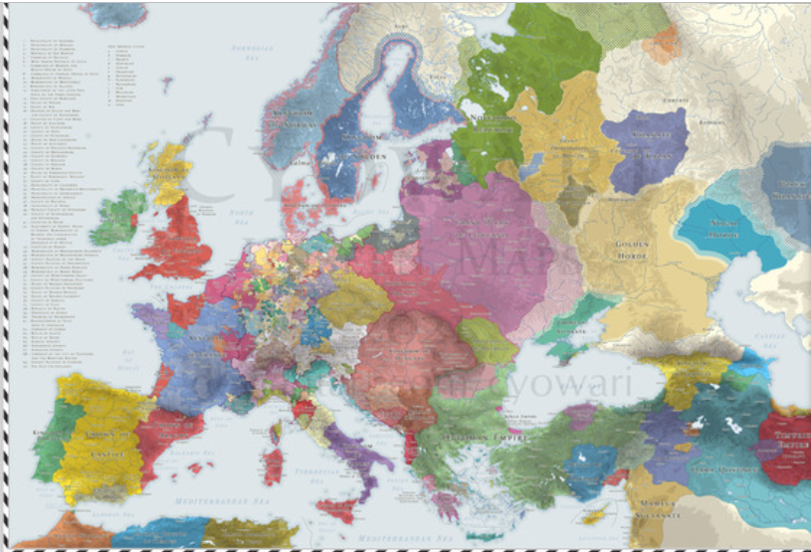
第一节 黑死病的爆发

Slide 4
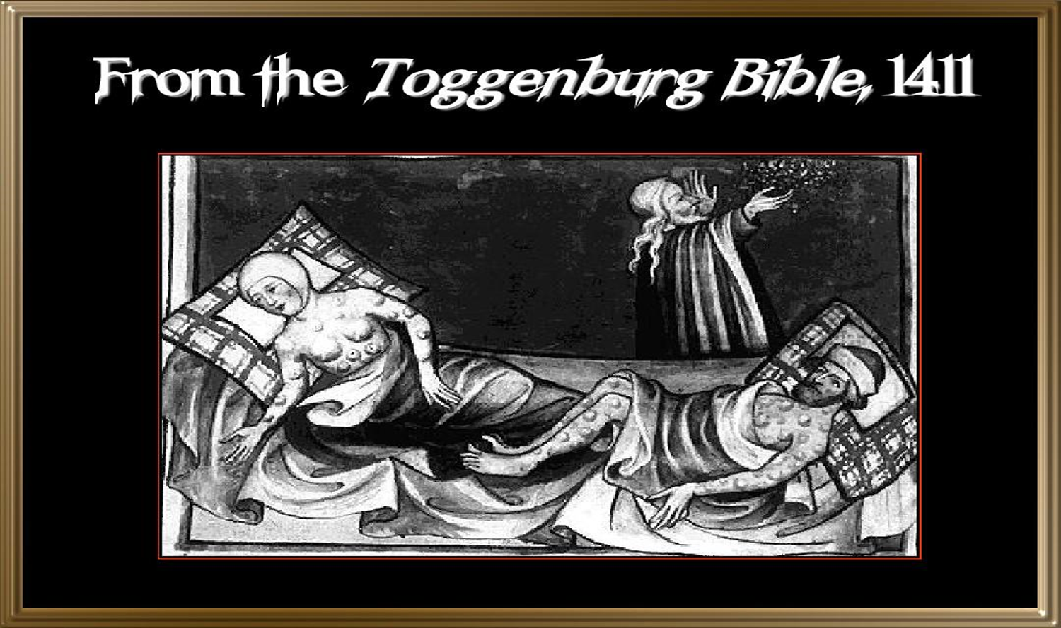
第一节 黑死病的与经济社会的变化
1.黑死病的病毒
黑死病( The black death)又称瘟疫(Plague)或鼠疫( Murine plague)是世界历史上无可争议的流行时间最长，死亡人数最高，危害最为剧烈的人类头号杀手。1894年，意大利医生Alexandre Yersin鉴定出它的病原体:鼠疫杆菌( Yersina pestis）该菌主要经血液传播，无周期性地爆发，一般最终因其密集的菌株堵塞了血管，而导致患者死亡。

Slide 5
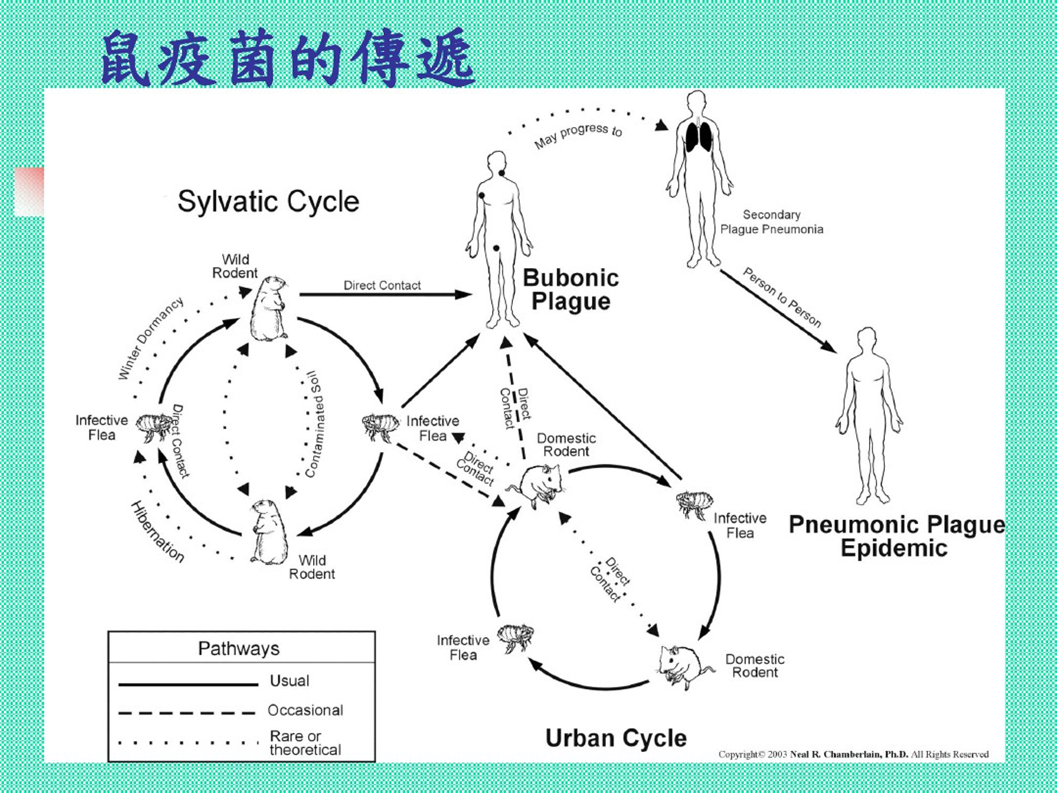
2.病毒的传播方式
① 血液传播——鼠蚤（跳蚤）
从啮齿动物到人的传播
② 呼吸传播——空气
人传人

Slide 6
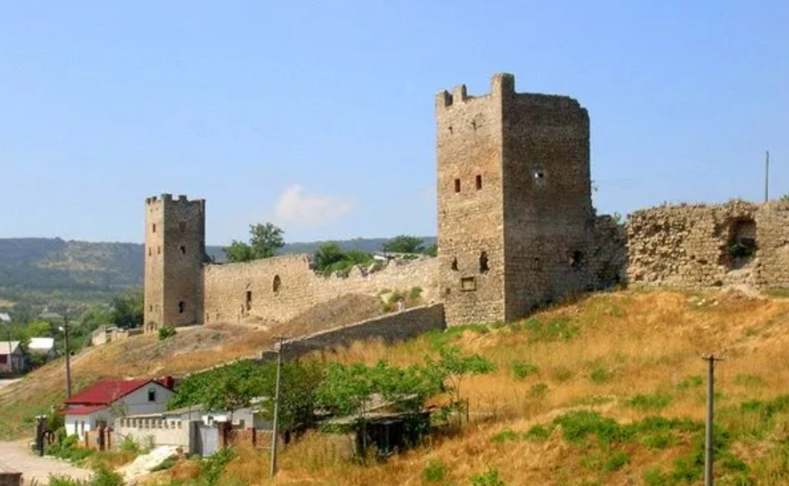
3.黑死病来到欧洲——蒙古西征
1346年钦察汗国扎尼别汗率蒙古大军攻打黑海港口城市卡法（现乌克兰城市菲奥多西亚）久攻不下，军中爆发瘟疫，将尸体抛入卡法城，从此欧洲开始了一场长达五年之久的噩梦。这也是人类历史上第一次细菌战。
保存至今的卡法城墙遗址

Slide 7
4.黑死病在欧洲的传播
1348年，鼠疫除肆虐于意大利之外，又兵分三路传入欧洲腹地。
西北路：经南法波尔多北上，进入法兰西北部平原区，弗兰德尔城邦人口为之下降了五分之一，就连此时刚刚为英格兰占领的加莱也包括在内；
西路：从巴勒斯坦返回圣地亚哥的朝圣者带入伊比利亚半岛；
东北路：经奥地利传入神圣罗马帝国境内；
卡发城遭劫两个月后，鼠疫杆菌沿着意大利商人的黑海航道，抵达了拜占庭帝国的首都:君士坦坦丁堡(Constantinople)。10月，热那亚和威尼斯这两座地中海上的商业明珠成了鼠疫的下一批牺牲品，死者人数激增。

Slide 8
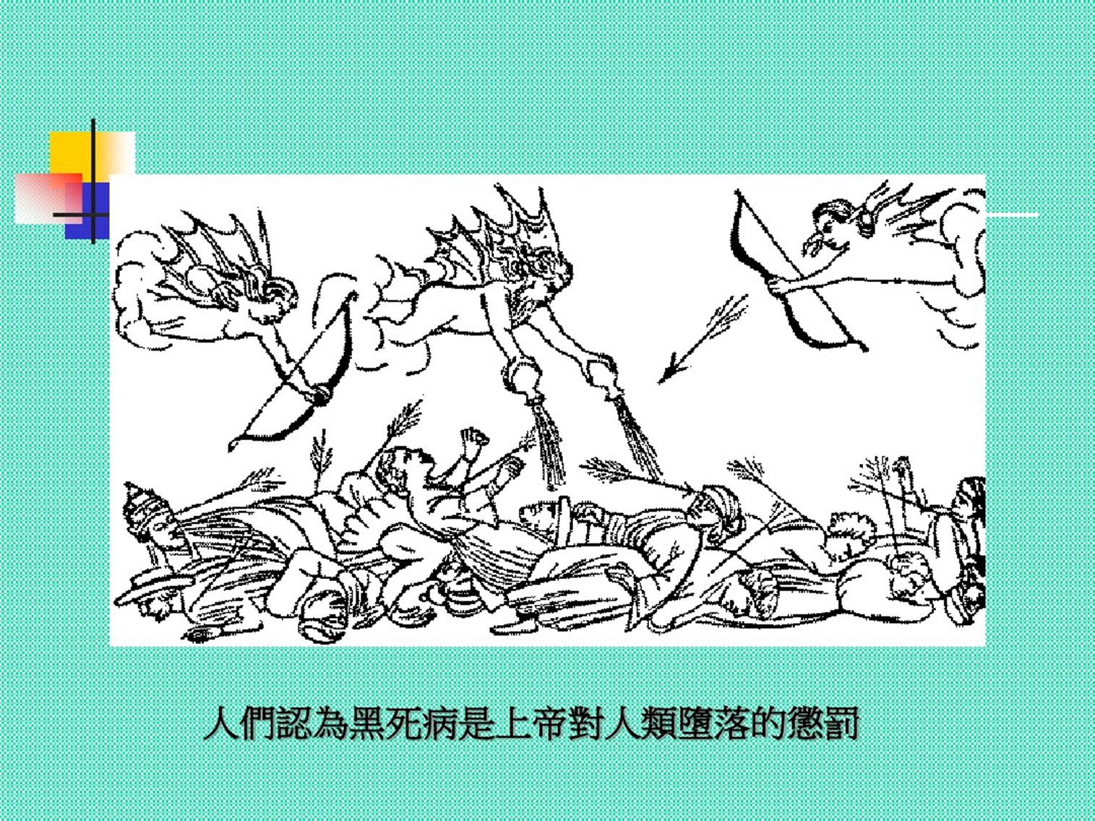

Slide 9
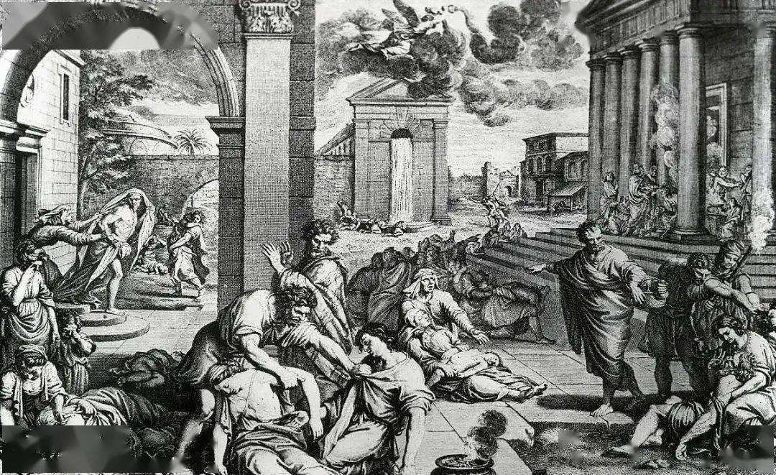
二、 黑死病期间的异端思潮
1.鞭笞运动
2.反犹思潮
3.猎巫运动（女巫）
4.孽杀动物（猫）

Slide 10
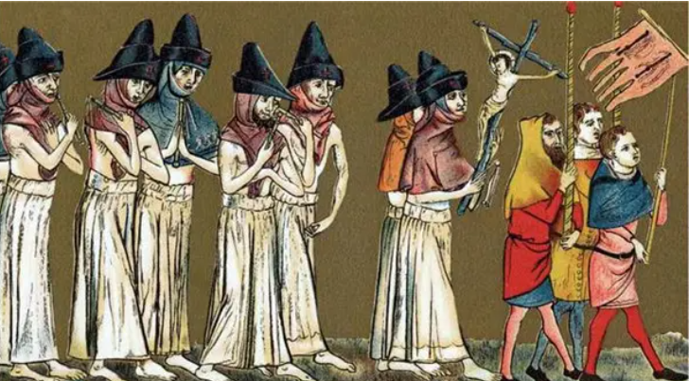
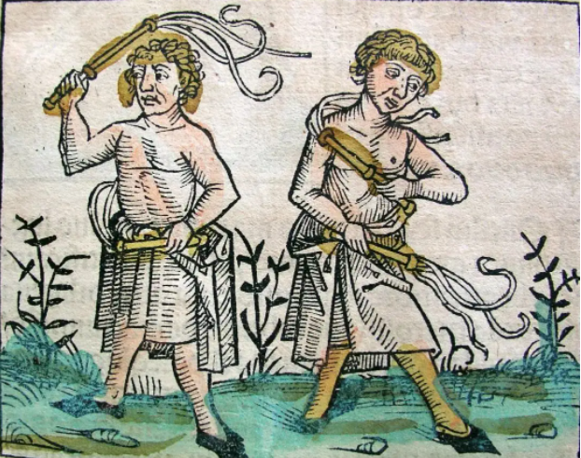

Slide 11
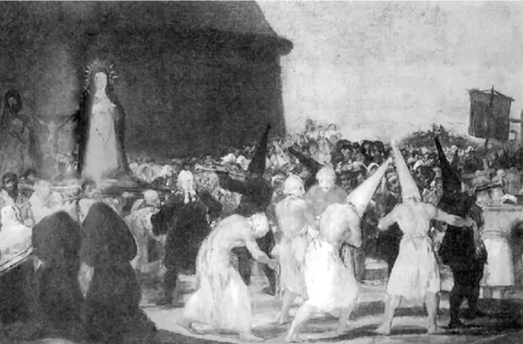
1.鞭笞运动兴起的原因
在绝望之中，一种宗教的解释流行起来，即黑死病是上帝对人类的惩罚。人类罪恶深重，不采取这种方式，人们的原罪就不能得到救赎，教皇还组织了虔诚的仪仗队，一种以自我惩罚为主要特点的新型教派产生。一时间，向上帝坦白罪恶，祈求宽恕，人们赤裸上身，用带刺的藤条互相抽打，被称为“自笞队”，他们通过严格的自我鞭笞来清除人们身上的罪恶，以获得上帝的救赎。

Slide 12
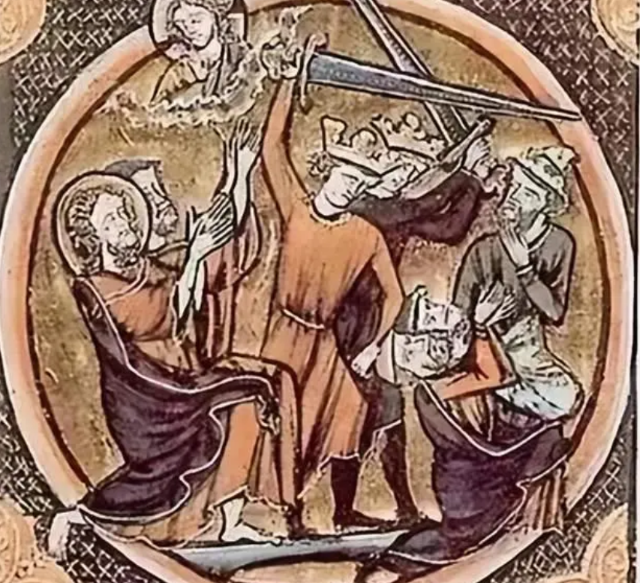
2.反犹思潮
在瘟疫泛滥期间，犹太人又一次成为替罪的羔羊，人们认为是犹太人在其水源投毒造成的。
在瑞士、法国、德国等地犹太人大量被集体屠杀。德累斯顿在1349年的忏悔节里将全城的犹太人1.6万人全部屠杀。
参考资料：《约翰福音》、《教会反犹法令》、《纳粹反犹措施》

Slide 13
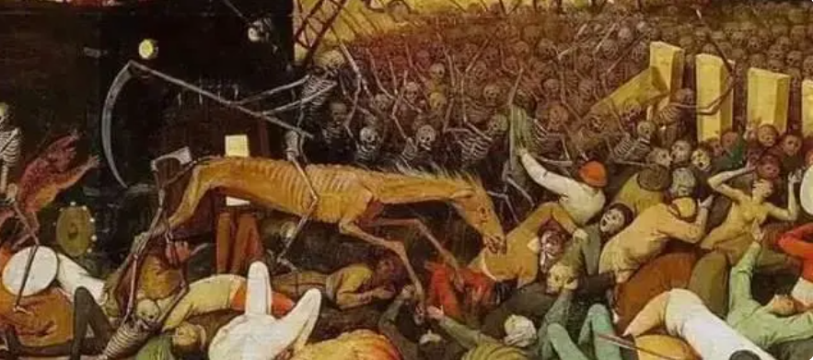
据统计，14世纪黑死病流行期间，有60个犹太人大团体和150个小团体被消灭，不同地区大约有350次屠杀事件发生。
中世纪屠杀犹太人的图片

Slide 14
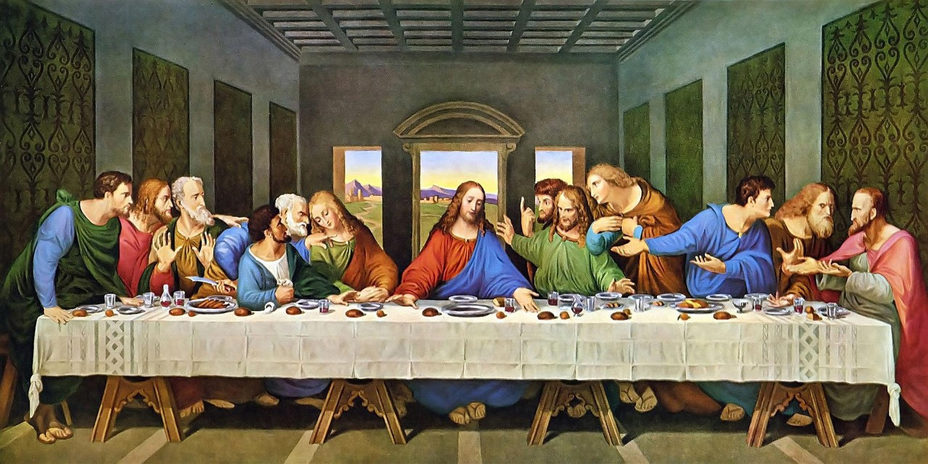
最后的晚餐——达芬奇

Slide 15
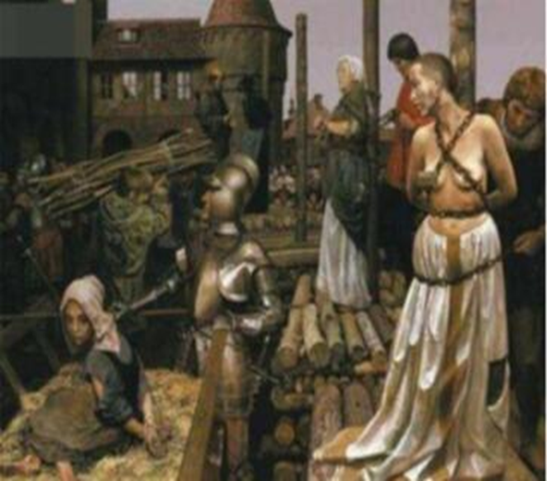
3.猎巫运动（女巫）
黑死病像魔鬼一样的肆虐蔓延，医生收受无策，万能的神也无计可施，一些信徒对上帝、基督产生了怀疑，为了改变这种负面影响，教会想出了一个甩锅的点子，指责瘟疫是异端、女巫等和魔鬼的交易，从而对人类施展的诅咒。从本质上说是教会通过“猎巫活动”转嫁人们的注意力，以保存教会的权威性。

Slide 16
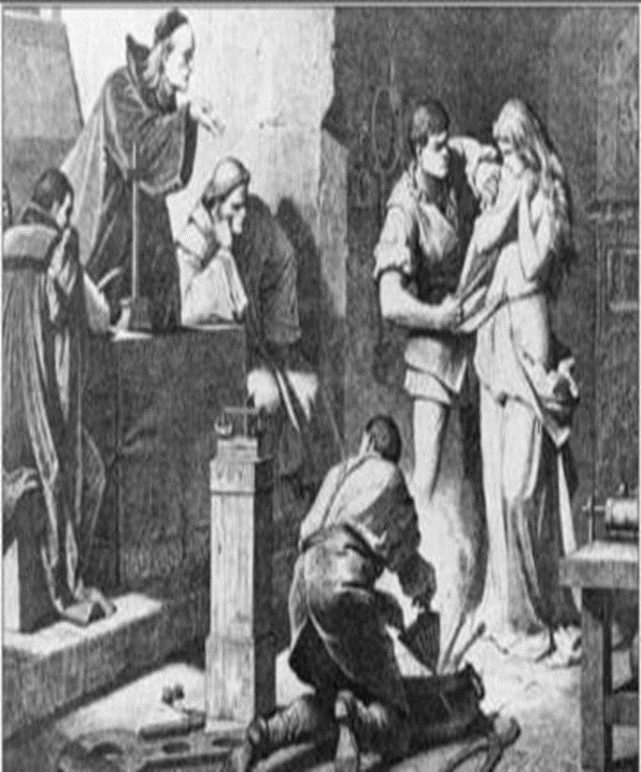
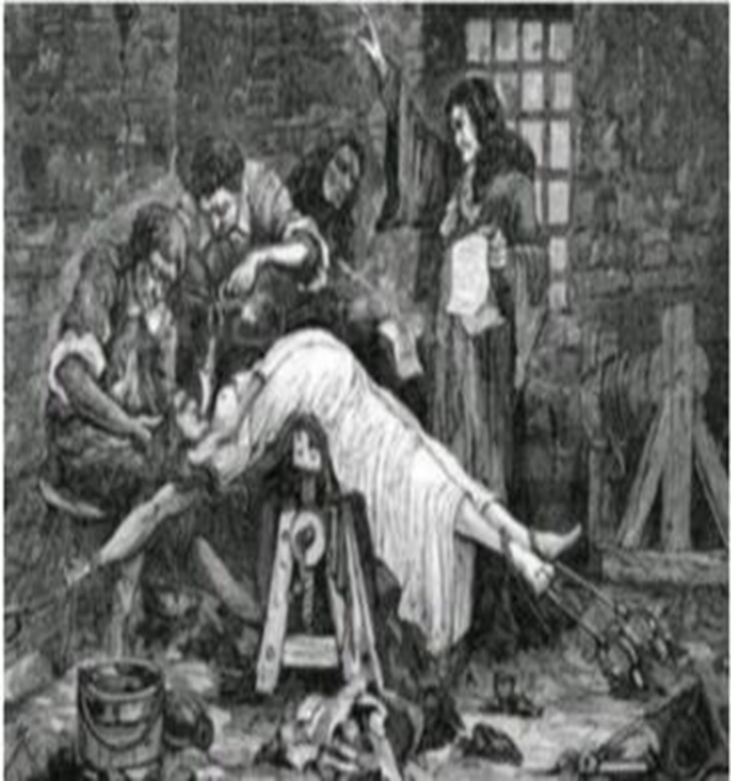
在极端理论鼓噪下，欧洲各地掀起了寻找女巫的猎巫运动

Slide 17
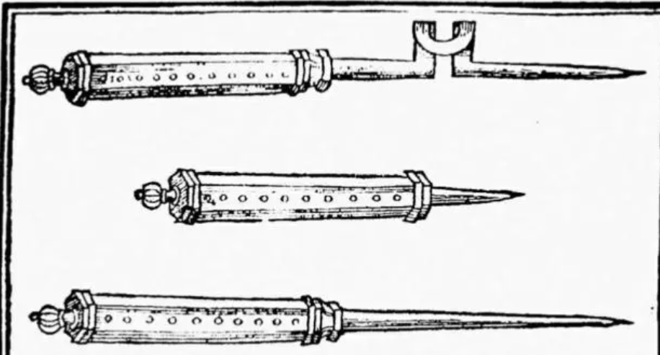
会伸缩的尖刺，其大名叫做卑鄙的巫刺（witch-pricker）

Slide 18
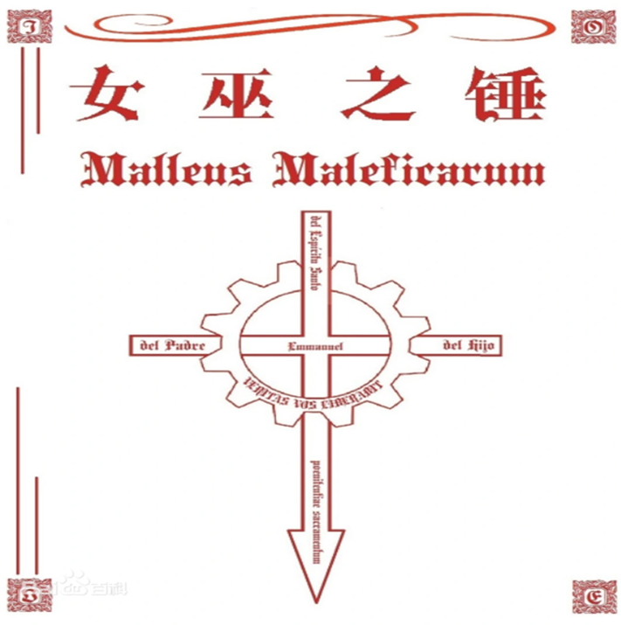
猎巫活动一直持续近300年，对女性带来了深重灾难。
德意志多明我会修士海因里希·克雷默和约翰·斯普伦合著《女巫之锤》如同最有力的长矛给女巫及其异端学说以毁灭性打击。
书中最后指出了关于人性的思考：
“这世界上并没有什么魔鬼，
有的只是比魔鬼还深不可测的人心。”

Slide 19
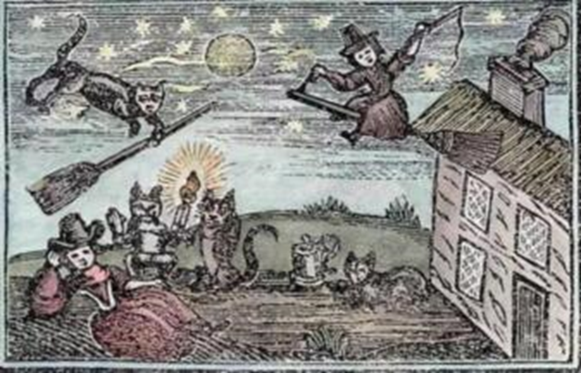
4.孽杀家畜（猫）
黑死病肆虐下的欧洲，猫是魔鬼的伙伴，是女巫的化身，尤其是纯黑色的猫，对黑猫的攻击行为蔓延了这个欧洲，成千上万的猫被虔诚的基督徒处死，他们认为垂死只之猫所发出的凄厉的尖叫声是魔鬼的叫声，最典型的是施洗者圣约翰节（the Feast of St.John)这一天，黑猫一旦被发现就会被围捕，装在麻袋里烧死。

Slide 20
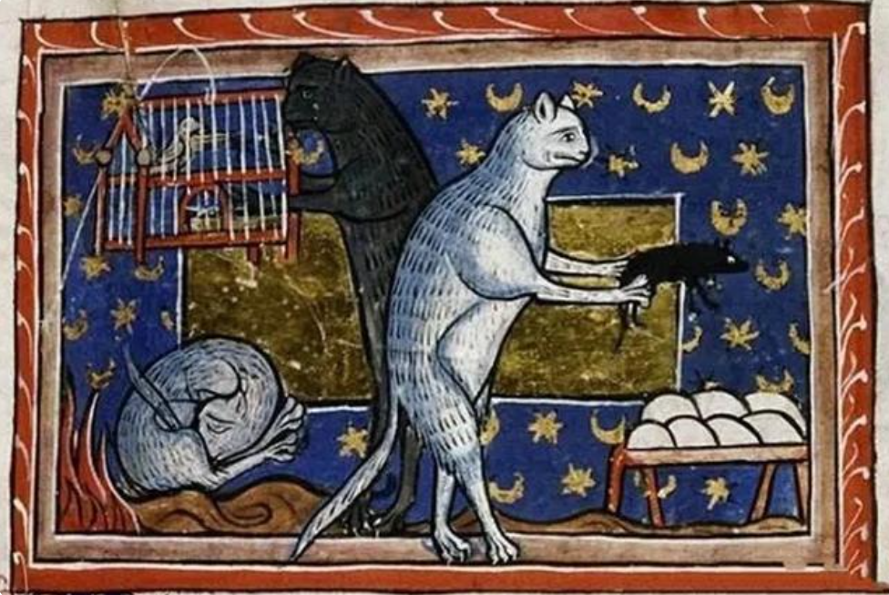
西方人认为猫是恶魔的生物，从而宰杀猫，这种行为在无意中造成了疾病的进一步传播

Slide 21
三、 黑死病给欧洲带来的影响
①人口锐减
②庄园的解体以及农奴制的消亡
③农业结构的调整
①旧贵族地位的下降
②农奴经济状况的改善和社会地位的提升
①教会势力的下降以及宗教改革的产生
②文艺复兴的产生
①生活方式的转变
②医学的进步
1.经济方面
2.政治方面
3.思想文化方面
4.社会生活方面

Slide 22
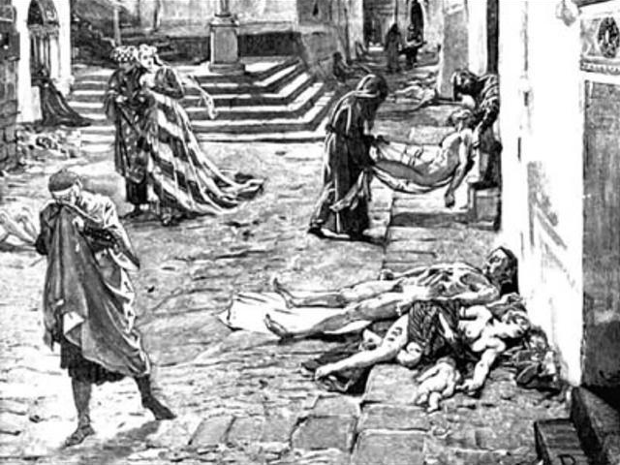
①人口锐减
据不完全统计，1347-1351五年期间，欧洲总人口减少2500万左右，占欧洲人口总数的1/4-1/3. 而第二次世界大战欧洲人口减少5%，也就是说，因黑死病死亡的人口等于欧洲又打了5-7次世界大战。

Slide 23
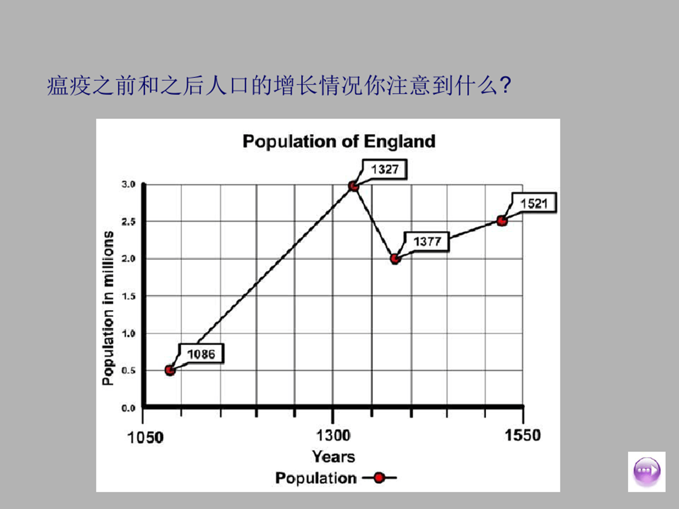

Slide 24
因此，我们可以估计英格兰的死亡率在40%-45%之间。整个英国死亡率是30%-45%。（参见李化成：《论黑死病对英国人口之影响》 ，《史学月刊》2006年第9期。
而法国尤其是南法则比英格兰死亡率还高。
郡名 | 最大死亡率（%） | 郡名 | 最大死亡率（%）
贝德福德 | 37 | 南安普顿 | 37
白金汉 | 37 | 诺丁汉 | 36
剑桥 | 52 | 牛津 | 34
德比 | 58 | 萨默赛特 | 47
德文 | 51 | 萨里 | 56
康沃尔 | 56 | 赫里福德 | 48
林肯 | 51 | 亨廷顿 | 34
英格兰疫后各郡最大死亡人数统计表

Slide 25
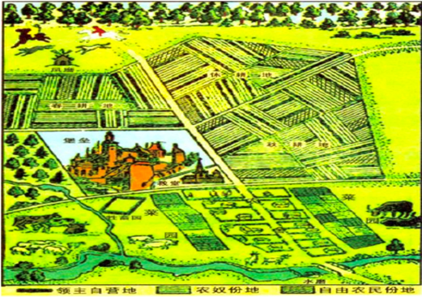
②庄园的解体以及农奴制的消失
在黑死病之前，英国的庄园普遍采取了一种将领主自营地划成小块出租给农奴耕种的出租制度，领主只收取实物地租。但是大量人口死亡给英国农业造成了无法估量的破坏，在疫情肆虐期间，大批的庄园因无人耕种而荒废，村落因大量人口死亡而被抛弃，人口的大量减少，劳动力价格大幅度增加，庄园经济迅速瓦解。
领主们为了维持生产不得已为农民提供更高的待遇，以便留住更多的劳动力。即便如此，稍有不满，农民便去寻找新的领主亦或进入城市，寻求更高收入的工作。谷延方教授认为：由于劳动人手的短缺，劳动力市场供求关系严重失衡——供给远远低于需求。农奴们掌握了市场的优势，农奴这个法律观念逐渐在整个英国社会开始逐渐淡化。

Slide 26
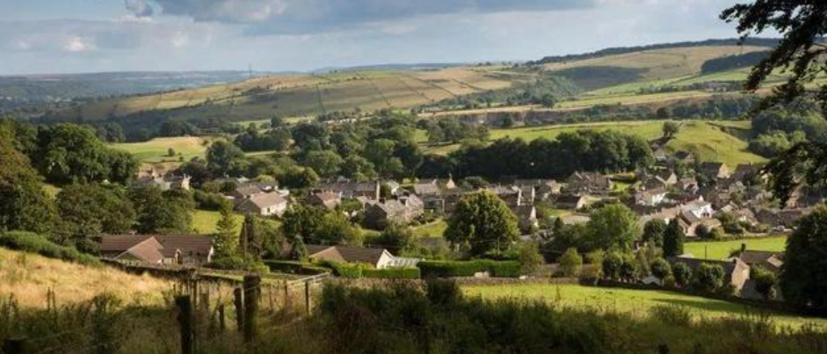
农业机构的调整
农业是中世纪的核心经济，谷物种植更是重中之重，但是瘟疫却促使了由单一的谷物种植变成了多种经济作物经营，同时，畜牧业相对于农业的比重迅速增加。自此，西欧开始迈入商品经济性质的农业时代。

Slide 27
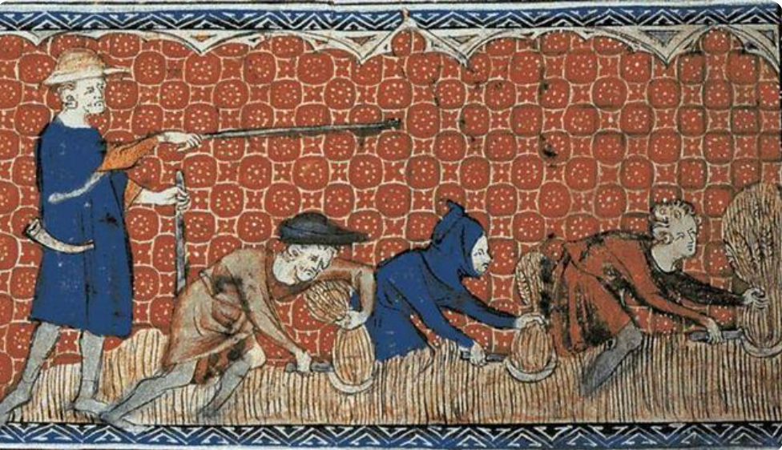
2.政治方面
黑死病带来的社会动荡和政治变革，最直接的体现在贵族领主地位的下降和资产阶级地位的提高。
黑死病的出现，间接地在经济上、政治上及社会地位上的提高提供了契机，为资产阶级革命的兴起提供了必要条件。

Slide 28
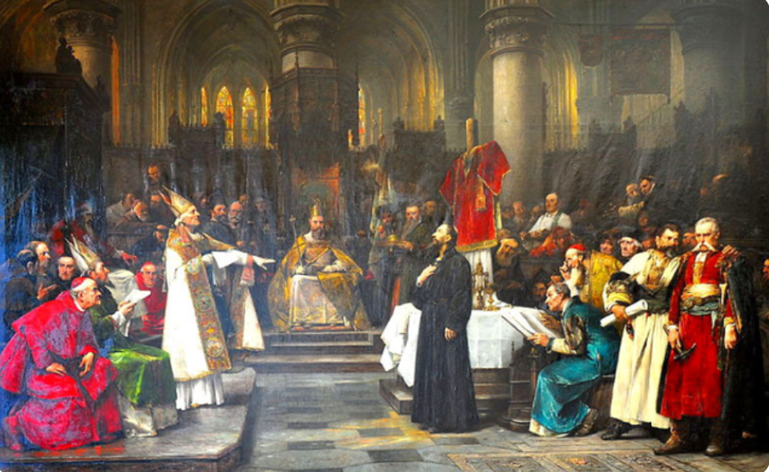
3.黑死病对思想文化的影响
①教会权威下降及宗教改革的产生
经过大灾难，充分暴露了教会的无能，一些神职人员为了避免传染拒绝履行义务，甚至选择逃避，从而宗教的传统权威性受到挑战，人们对天主教以及尤其是教会产生了怀疑，这为之后的宗教改革运动埋下伏笔。

Slide 29
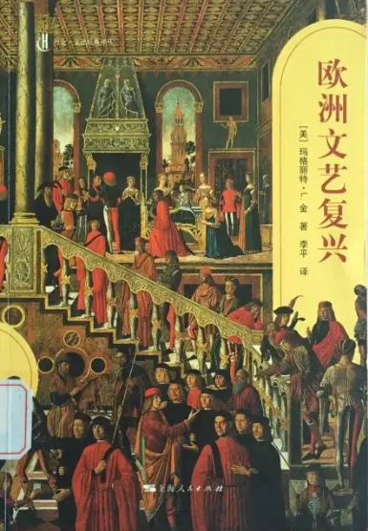
②文艺复兴的产生
由于现世的虔诚与苦修终不能使人得到解脱，随着黑死病的日益猖獗，面对死亡，人们把对来世 的期待与向往转向现世的享乐。这在当时普遍的禁欲主义思潮的中世纪，提倡个性解放和人性的需求，被称为“人文主义”。

Slide 30
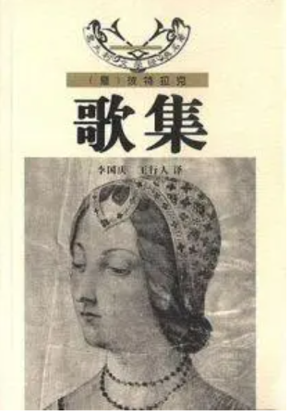
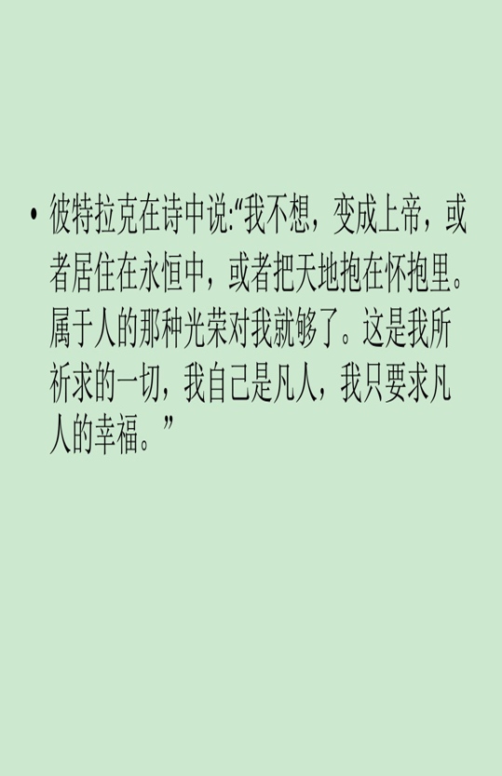
彼特拉克《歌集》、薄伽丘《十日谈》

Slide 31
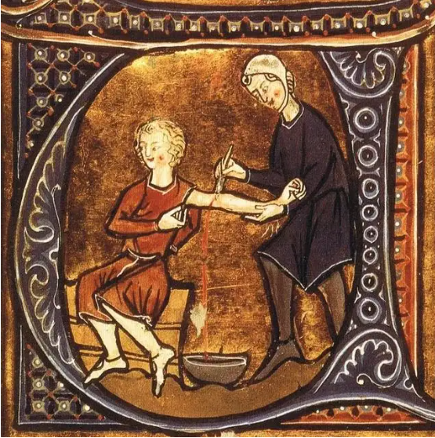
4.社会生活方面
① 生活方式的改变
② 医学的进步

Slide 32
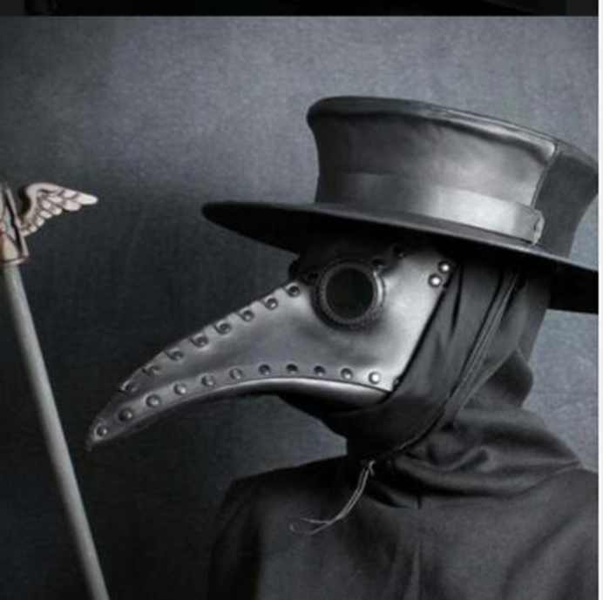
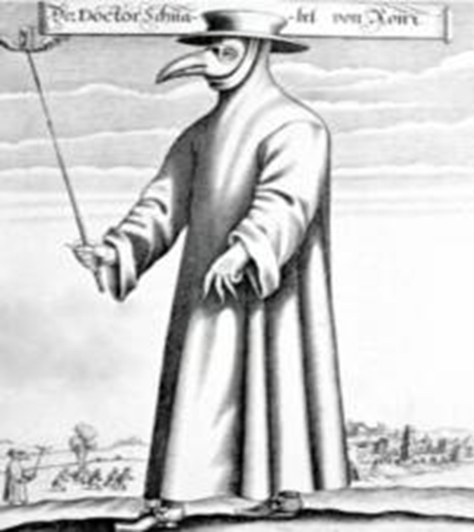
医学的进步
到了疫情后期，医生们还是摸索出子些门道，比如放血疗法，在我们今天看来全是无稽之谈，这也反映了当时区病人的血管常有堵塞的现像，适量放血有助于缓解病情;穿着特别厚实的衣物可以保护自己不染病，又因此发明了医用口罩，从此流传至今。
黑死病期间发明的防护工具

Slide 33
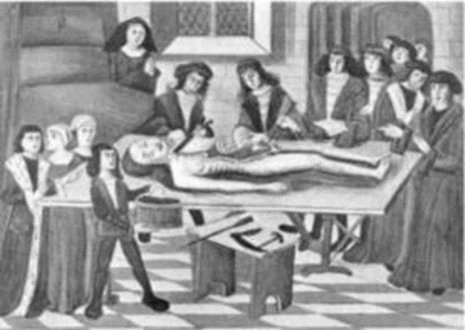
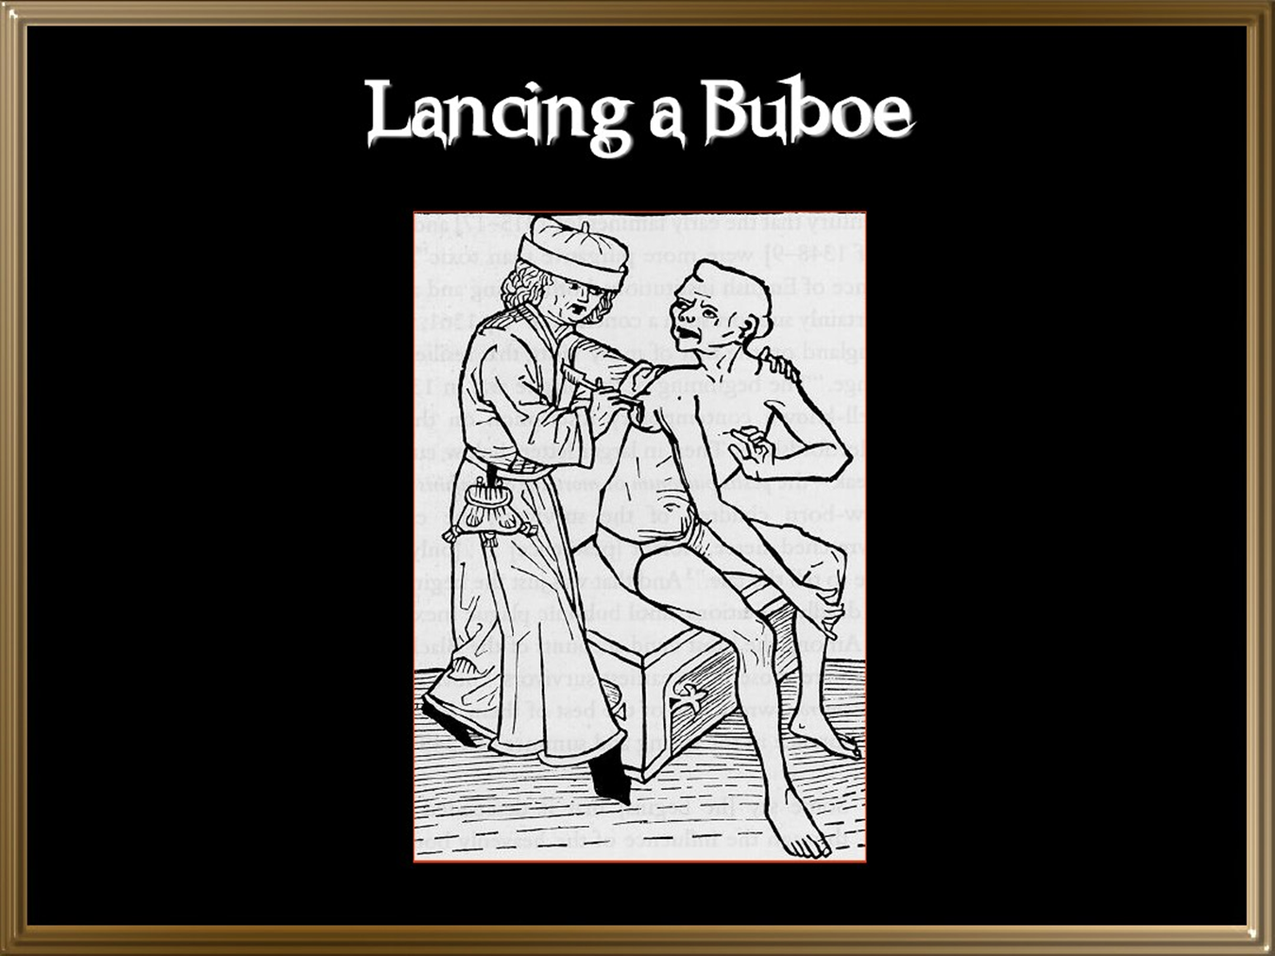
当时医护人员的探讨与摸索

Slide 34
小结
黑死病是中世纪转型的标志，是欧洲走出中世纪走向近代文明的起点，其给西欧社会经济、政治、思想文化都产生了极其深远的影响，另外，由于东欧人口密度小，受黑死病的影响也较西欧轻，因此当西欧庄园制瓦解，农奴制解体的时候，东欧却继续进行着传统的农业发展模式，进而造成了世界近代史中，西欧与东欧不同的发展路径，这一点同学们在下学期《世界近代史》的学习中要注意。

Slide 35
课后思考：
1.试析黑死病的发生及其影响。
2.分析黑死病与宗教改革、文艺复兴之间的内在联系。
3.试析庄园解体、农奴制瓦解对西欧经济产生的深远影响。

Slide 36
感 谢 聆 听

